Slide 1
Packet Tracer 5.3 教程
管理科学与工程学院
魏苏林

Slide 2
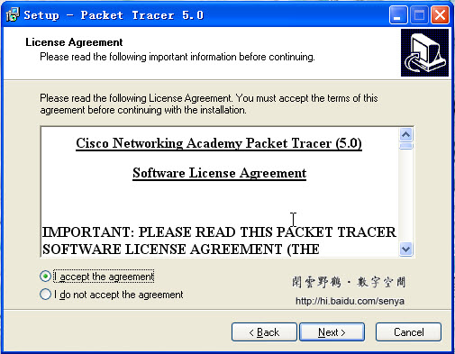
软件安装
www.wondershare.com

Slide 3
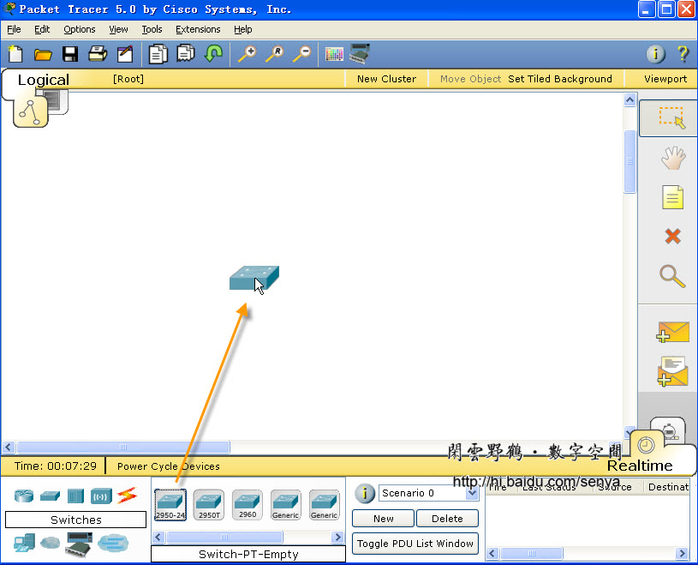
添加设备
www.wondershare.com

Slide 4
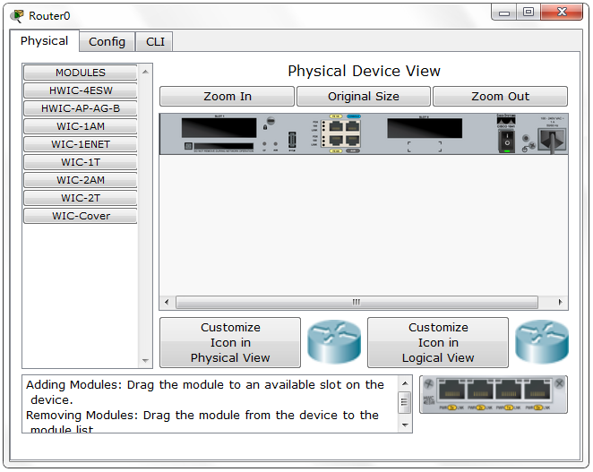
安装设备模块
www.wondershare.com

Slide 5
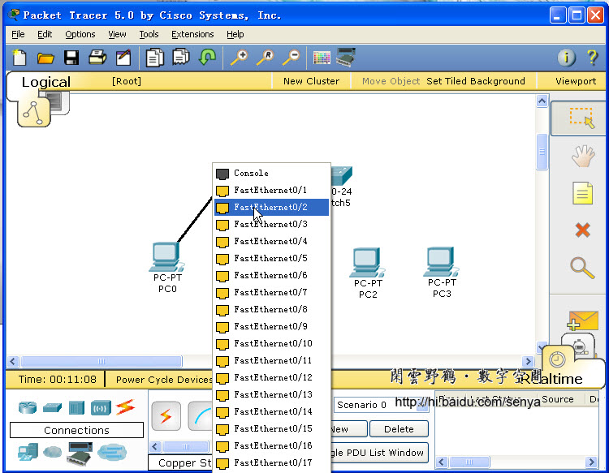

连接设备
www.wondershare.com

Slide 6
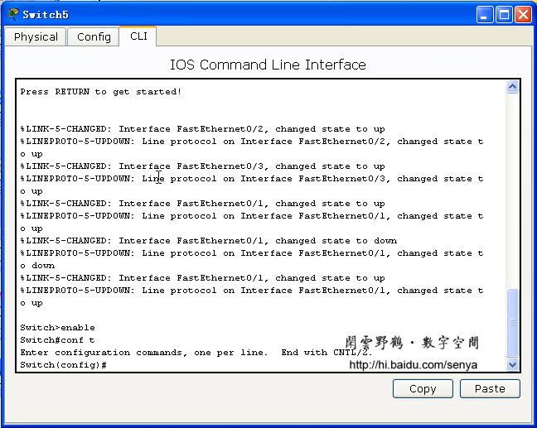
配置设备
www.wondershare.com

Slide 7

配置Cisco交换机
几种配置命令模式
  switch> 用户命令模式
  switch# 特权命令模式。
  switch(config)# 全局配置模式
  switch(config-if)# 端口配置命令模式
  用户命令模式 enable 特权命令模式 config terminal 全局配置模式 interface 端口配置模式
www.wondershare.com

Slide 8
常用配置命令
视图转换
  enable
  disable
  config terminal
  interface fastethernet 0/1
www.wondershare.com

Slide 9
常用配置命令
检查、查看命令
  show version 查看IOS的版本
  show flash 查看flash内存使用状况
  show mac-address-table 查看MAC地址列表
www.wondershare.com

Slide 10

常用配置命令
密码设置命令
  设置进入特权模式进的密码
  Switch(config)#enable password
  设置通过console端口连接设备所需要的密码
  Switch(config)#line console 0
  Switch(config-line)#password console
  设置telnet远程登录时所需要的密码
  Switch(config)#line vty 0 4
  Switch(config-line)#password terminal
  使用密文保存密码
  Switch(config)#service password-encryption
www.wondershare.com

Slide 11
常用配置命令
配置IP地址
  Switch(config)#interface vlan 1
  Switch(config-if)#ip address 192.168.0.1 255.255.255.0
配置默认网关
  Switch(config)#ip default-gateway 192.168.0.254
www.wondershare.com

Slide 12
常用配置命令
管理MAC地址表
  switch#show mac-address-table 显示MAC地址列表
  switch#clear mac-address-table dynamic 清除动态MAC地址列表
  Switch(config)#mac-address-table static 00d0.ba99.975c vlan 1 interface fa0/1 向MAC表中添加静态MAC地址
www.wondershare.com

Slide 13
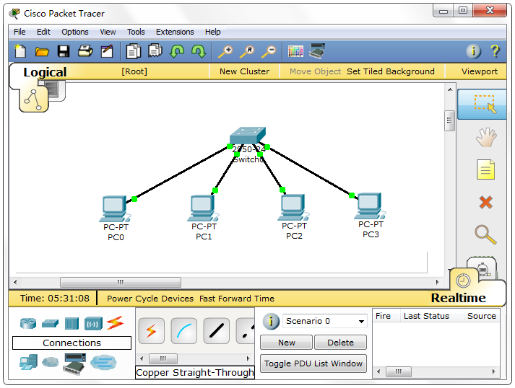
实例 1
www.wondershare.com

Slide 14
实例1
任务
  给各PC配置IP地址和子网掩码
  测试各PC间是否可以通信
  查看交换机的MAC地址表
思考
  什么是IP地址？什么是子网掩码？
  什么是MAC地址表，有何作用
  为什么有的PC间无法通信
www.wondershare.com

Slide 15
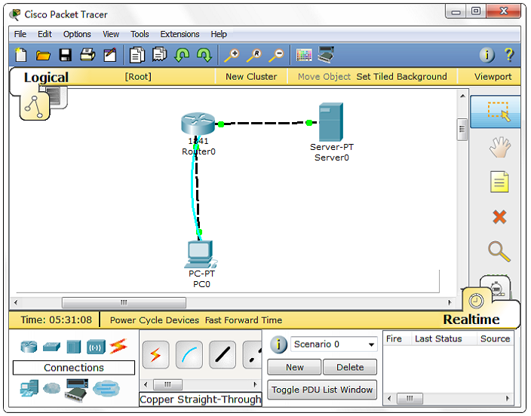
实例2
www.wondershare.com

Slide 16
实例2
任务
  在PC上使用超级终端配置路由器
  路由器基本配置，如名字、欢迎信息、特权密码
  将配置保存到TFTP服务器上
思考
  TFTP是什么？TFTP与FTP有何区别
问题
  如果路由器密码忘记如何解决？请使用PacketTracer解决此问题
www.wondershare.com

Slide 17
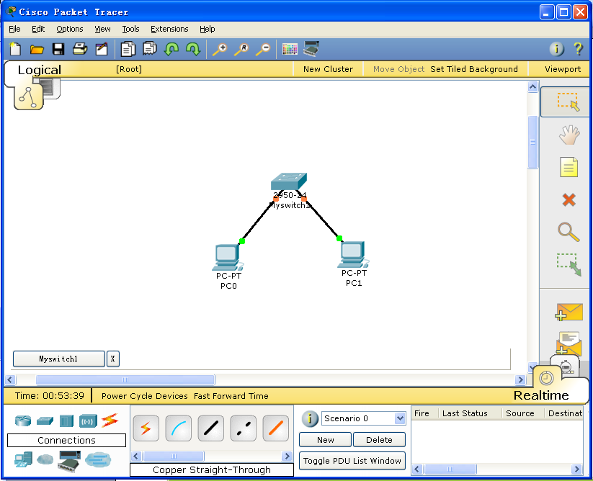
实例3
www.wondershare.com

Slide 18
实例3
任务
  在交换机上创建两个vlan：vlan10和vlan20
  将端口1-5划分给vlan10，端口6-10划分给vlan20
  将pc1和pc2连接在1-5端口中的任何2个，并配置在同一子网的ip地址，测试pc1和pc2的连通性
  将pc2移到端口6-10中的任何一个，重新测试pc1和pc2的连通性
思考
问题
  批量配置多个端口的命令是什么？
  查看vlan信息的命令有哪些？
www.wondershare.com
Notes:
批量配置端口：interface range fastEthernet 0/1 – 5
查看vlan信息： show vlan id 10

